Slide 1
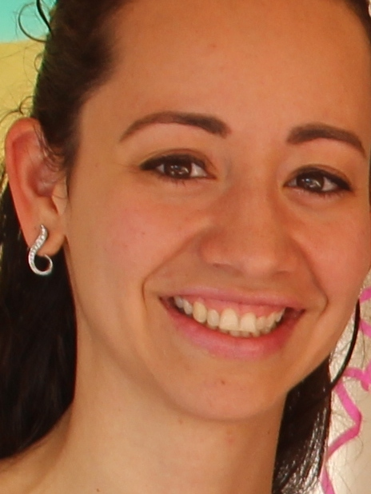






Paloma Sodre Cardoso
Nutricionista graduada pela Universidade Federal de Santa Catarina - UFSC (2005) e com especialização modalidade residência multiprofissional em saúde da família pela Universidade Federal do Paraná - UFPR (2007). Em 2008 atuou no Projeto de Educação Alimentar e Nutricional nas Comunidades Quilombolas do Estado do Tocantins do Ministério do Desenvolvimento Social - MDS junto a comunidades Quilombolas no Tocantins. Foi professora na Faculdade de Nutrição da SCELI Sul e na Universidade Nilton Lins. Atuou por 10 anos como nutricionista na Secretaria Municipal de Saúde de Curitiba onde atuou na Vigilância Sanitária e no Núcleo Ampliado de Saúde da Família e Atenção Básica - Nasf-AB desenvolvendo atividades relacionadas a alimentação e nutrição, atenção primária à saúde, promoção e cuidado em saúde como o Programa Saúde na Escola, Programa de Atenção Nutricional a pessoas com necessidades especiais de alimentação e linha de cuidado à obesidade, e como tutora da estratégia Amamenta e Alimenta Brasil. Atua como tutora no curso para enfrentamento e controle da obesidade no âmbito do SUS no Amazonas -OBESUS. Tem experiência nas áreas de nutrição e saúde coletiva.
CV: http://lattes.cnpq.br/3184708398371079

